Slide 1

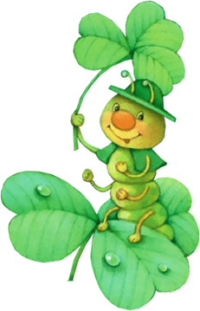

Берегите воду!
Тест №11

Slide 2



1. Почему запасы воды на Земле сокращаются?
Она загрязняется
Она испаряется
Она заерзает
Она утекает

Slide 3
2. Основной источник загрязнения воды – это:
Животные
Растения
Фабрики и заводы
ручьи

Slide 4
3. Какое утверждение верно?
Воду можно не экономить – её на Земле много.
Морскую воду можно использовать в быту.
Человеку нужна пресная вода
Загрязнённая вода не вредна для человека.

Slide 5
4. Как ты можешь содействовать охране воды?
Следить за тем, чтобы из крана напрасно не бежала вода.
Строить очистительные сооружения на заводе.
Использовать в быту морскую воду.
Не купаться в реках и озёрах.

Slide 6
5. Как ты поступишь, если обнаружишь неисправный кран?
Отремонтирую самостоятельно.
Отключу воду в доме.
Сообщу взрослым.
Не буду обращать внимание.

Slide 7
6. Как можно экономить воду?
Тратить меньше воды при приготовлении пищи.
Закрывать кран, когда чистишь зубы.
Не мыть руки, если считаешь, что они достаточно чистые.
Отключать воду, когда намыливаешь мочалку.

